Slide 1

Trabajo Práctico Integrador I
Herramientas de Analytics

Slide 2
Agenda
Objetivos de la clase
Consolidar lo aprendido en el Módulo 1
Practicar limpieza de datos, desarrollo y visualización a partir de un estudio de caso.
Hacer un cierre del Módulo 1 mediante una práctica grupal
INICIO
(15’) - EXPLICACIÓN TP INTEGRADOR
(120’) - DESARROLLO GRUPAL
(15’) - CIERRE
¡Recuerden colocar su nombre completo, activar la cámara y silenciar el micrófono!
FIN

Slide 3
Grupos de trabajo

Slide 4
Grupos - Trabajo práctico I
Los grupos serán de 5 participantes. Para esto te pedimos que en tu nombre antepongas cuál es la herramienta con la que querés trabajar. Por ejemplo:
PBI - Juan Pérez
Tableau - María Gómez
Los grupos se conformarán al azar pero tomando en cuenta la herramienta elegida.
Trabajo Práctico 1

Slide 5
Trabajo Práctico Integrador I

Slide 6




¿Cómo vamos a trabajar?
Paso 1: Objetivo KPI
Paso 2: Datos
Paso 3: Visualización
Paso 4: Análisis
¿Qué es lo que vamos a medir?
Establecer los KPIs, cómo se calculan y cuales son las dimensiones más interesantes para los KPI.
Acciones de limpieza de los datos
Los datos nunca vienen tal como los necesitamos. Debemos realizar tareas de limpieza para formatear correctamente y crear los KPIs definidos en el paso 1.
¿Cómo muestro efectivamente los KPIs?
¿Cuál es la forma correcta de responder las necesidades de negocio? Elijan visualizaciones para cada indicador. Pueden ser varios gráficos, dashboards, filtros ¡Pura inspiración!
¿Qué conclusiones se pueden sacar?
Si es necesario armen una historia, agreguen leyendas o textos que muestren estas conclusiones.

Slide 7
Información a utilizar
¿Qué información vamos a utilizar?
En Playground van a encontrar un dataset de la empresa UBER. Todos los grupos deben utilizar la misma información.
Trabajo Práctico 1

Slide 8



Información a utilizar
El dataset contiene una hoja con la base de los viajes realizados con su duración, categoria, total cobrado y el id del conductor. También tiene otra hoja que contiene el maestro de drivers: un listado único de los conductores.
DRIVER
Trabajo Práctico 1

Slide 9
Información a utilizar
VIAJES:
Start date: Fecha y hora de inicio del viaje.
End date: Fecha y hora de finalización del viaje.
Categoría: Categoría del viaje. Business/Personal.
Start/Stop: Lugar de inicio y finalización del viaje.
Miles: distancia recorrida en millas.
Purpose: Opcional. Propósito del viaje.
Driver: ID del conductor.
Price: Total monetario del viaje.
Trabajo Práctico 1

Slide 10
Información a utilizar
DRIVERS:
Driver: ID del conductor.
Driver Name: Nombre del conductor.
Driver Rating: Rating del conductor al momento. Al finalizar el mes, este valor se actualiza con las puntuaciones realizadas por los usuarios transportados.
Trabajo Práctico 1

Slide 11
Entregables

Slide 12
Entregables del Trabajo práctico I
En un archivo de Word o Gdocs compartan:
La descripción del objetivo del trabajo donde respondan ¿qué buscan lograr a través del análisis de datos realizado? Por ejemplo, “Analizar la performance de los conductores” o “Analizar el perfil de viajes realizados”.
La definición de 4 KPIs a analizar mediante la siguiente tabla.
KPI | FORMULA | UNIDAD | DIMENSIONES
Trabajo Práctico 1

Slide 13
Entregables del Trabajo práctico I
En la herramienta Power BI o Tableau (a elección):
Creación de Dashboards: donde se expliquen las visualizaciones elegidas y los objetivos. Por ejemplo, si establecen “analizar la cantidad de viajes” el dashboard debe desarrollarlo.
Compartir conclusiones: Sacar conclusiones a través de los dashboards o historias y compartir recomendaciones y/o mejoras para el negocio/proyecto/calidad de datos, etc (Valor agregado).
Trabajo Práctico 1

Slide 14
Trabajo Práctico I
¿Preguntas?
Trabajo Práctico 1

Slide 15
Anexo: fórmulas útiles y ayudas

Slide 16
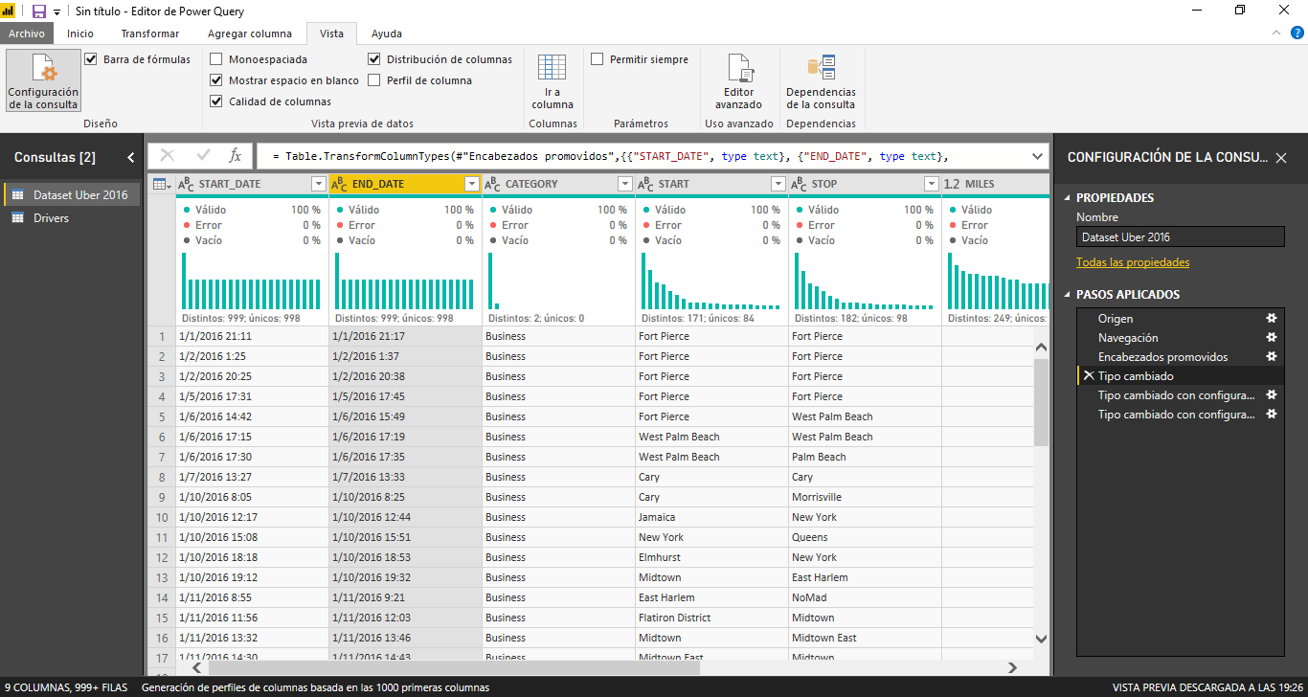
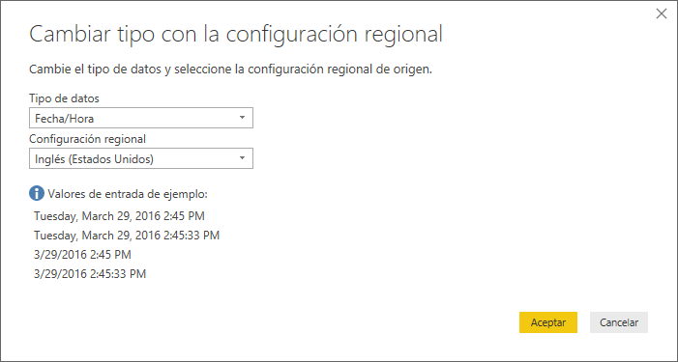
Conversión de fechas en Power BI
Los campos de fecha tienen formato americano (mm/dd/yyyy)
Para convertirlos usar la función de conversión de tipo con la configuracion regional

Slide 17
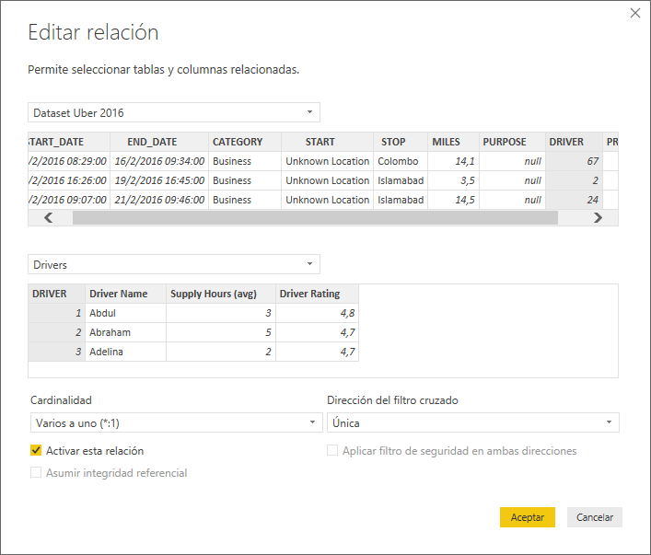
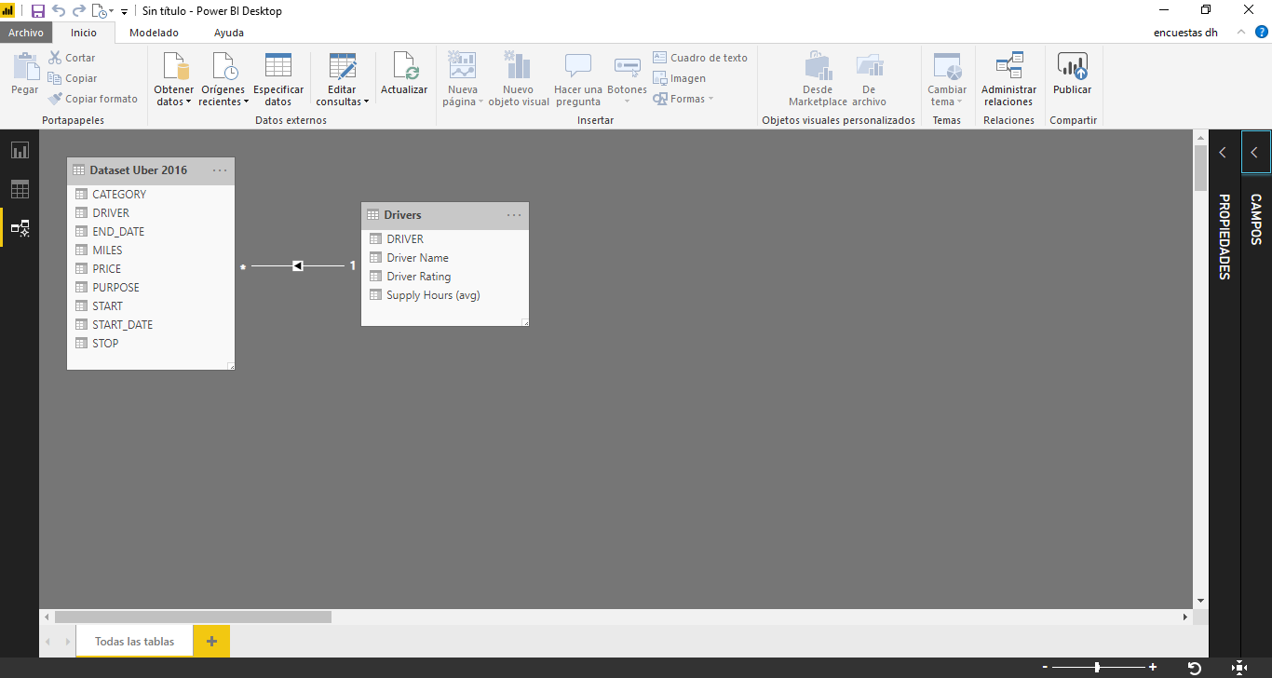
Validar que exista una relación entre ambas consultas con el campo Driver

Slide 18
Algunas fórmulas - Power BI
Columnas calculadas:
Duración del Viaje = DATEDIFF([START_DATE]; [END_DATE]; MINUTE)
Hora = HOUR([START_DATE])
Medidas Calculadas
Precio x Milla = DIVIDE(SUM([PRICE]);SUM([MILES]))
Precio x Minuto = DIVIDE(SUM([PRICE]);SUM([Duración del Viaje]))
En el editor de consultas (Columnas Personalizadas):
Hora =Time.Hour([START_DATE])
Trabajo Práctico 1

Slide 19
Algunas fórmulas - Tableau
Hora = DATEPART('hour',[Start Date])
*En algunas computadoras solo funciona si el ‘hour’ está todo en minúscula.
Duración del Viaje (en horas) = DATEDIFF('hour',[Start Date],[End Date])
Duración del Viaje (en minutos) = DATEDIFF('minute',[Start Date],[End Date])
Precio por Milla = [Price]/ [Miles]
Precio por minuto = [Price]/[Duración del Viaje (en minutos)]
Trabajo Práctico 1

Slide 20
¡Suerte!

Slide 21
Siguiente Clase:
No olviden contestar el quizz integrador sobre Power BI y Tableau. Recuerden que es una instancia de aprobación del curso.
Comenzamos con el módulo 2 en el que veremos bases de datos relacionales y SQL.
Recuerden ver el material liberado en Playground sobre Bases de datos.
¿Dudas? ¿Consultas? Compartan sus preguntas por el canal de Discord.

